Slide 2
Lesprogramma dit blok
Les 1: Kleur licht
Les 2: Licht
Les 3: Licht meten
Les 4: Hoeveelheid licht
Les 5: Type licht
Les 6: Toets

Slide 3
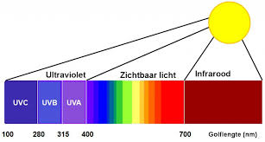
Lesprogramma vandaag
Wat weten we nog verleden week?
Richting van het licht
Meten en fotograferen praktijkproef
Kleuren licht
Lumen en Lux
Opdrachten
Afsluiting

Slide 4
Terugblik
De hoeveelheid licht voor een plant is te zien aan zijn uiterlijke kenmerken, leg dit uit?
In de meeste gevallen laten planten heel duidelijk weten dat ze niet op hun plek staan. Dit kun je voornamelijk zien aan de kleur van het blad. Bij te veel licht zal het blad van de plant verbranden. In de meeste gevallen kleurt het blad dan ook geel en in latere stadia bruin.
Als je plant te weinig licht krijgt kun je dit voornamelijk merken aan zijn houding. Zo gaan planten vaak een beetje hangen. Wat ook opvalt? Een plant die te weinig licht krijgt groeit aanzienlijk minder. Een plant heeft zonlicht nodig om te groeien, en als hij te weinig krijgt zal het groeien dan ook gestaakt worden.

Slide 5
Terugblik
Wat zijn korte- lange- en dagneutrale planten?
Veel bloemplanten reageren met bloei op de verschillen in daglengte in de verschillende seizoenen. Er zijn langedag-, dag neutrale en korte-dagplanten. Lange-dagplanten bloeien in het voorjaar en de zomer als de dagen steeds langer worden en er een bepaalde daglengte is bereikt.
Welke lampen zijn geschikt voor assimilatie? En welke niet?
Sont T en Led lampen

Slide 6
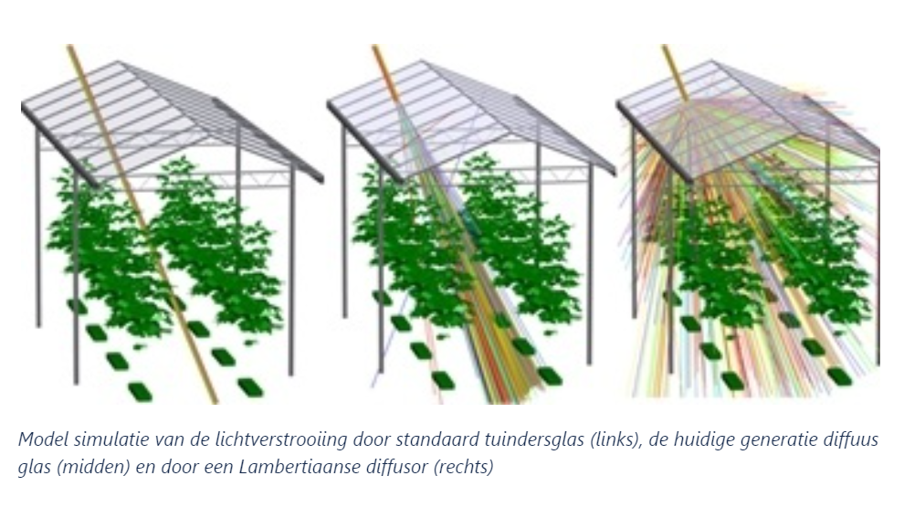
Richting van het licht
Voor het assimilatieproces maakt het niet uit of het licht gericht of diffuus is. Wel is het zo dat bij diffuus licht geen verbrandingsverschijnselen optreden.
Direct licht kan diffuus worden gemaakt met kasdekmaterialen. De mate waarmee een materiaal het invallende licht verstrooit, wordt diffusiteit genoemd.

Slide 7
Diffuus licht
Diffuus glas, coatings of schermen die invallend licht verstrooien en het licht in de kas diffuus maken, worden de afgelopen jaren steeds meer toegepast in de glastuinbouw.
Maar waarom is het eigenlijk gunstig om diffuus licht binnen de kas te hebben in plaats van direct licht? Onder direct licht worden alleen de bladeren die de zon 'zien' beschenen en vallen anderen in de schaduw. De slagschaduw die de bovenste bladeren veroorzaken op onderliggende bladeren, zorgen ervoor dat het ene blad teveel licht krijgt en het andere te weinig

Slide 8
Diffuus licht
Onder diffuus licht krijgt elk blad wel wat licht. Bij een gelijke hoeveelheid straling betekent dit dat diffuus licht beter verdeeld is over de bladeren waardoor hoge intensiteiten minder vaak voorkomen.
Hoge lichtintensiteiten op bladeren dragen relatief minder bij aan de fotosynthese. Uit onderzoek blijkt dat onder direct licht zowel horizontaal als verticaal de lichtverdeling niet optimaal is voor fotosynthese.

Slide 9
Richting van het licht
Hortiscatter is een maat voor de lichtverstrooiing (diffusiteit) van kasdekmaterialen en wordt uitgedrukt als percentage tussen 0 en 100. Een waarde van 0 geeft aan dat het materiaal het licht niet verstrooit. Dit is bijvoorbeeld het geval bij standaard tuindersglas.
Een nadeel van een hoge Hortiscatter is dat de transmissie vrijwel altijd lager zal zijn vergeleken met helder glas van hetzelfde basismateriaal. Dit komt omdat lichtverstrooiing ook ongewenste extra reflecties veroorzaakt. Om dit te compenseren wordt vaak een antireflectiecoating toegepast.

Slide 10
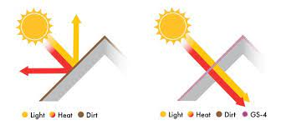
Richting van het licht
Een ander nadeel ten opzichte van helder glas is dat met name bij laag invallend licht (bijvoorbeeld bij lage zonnestand in de winter) een deel van het doorgelaten licht naar de hemel toe verstrooid wordt en dus niet in de kas terecht komt.

Slide 11
Diffuus licht

Slide 12
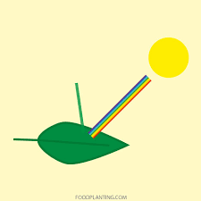
Hoeveelheid licht
Aan één minuut licht heeft een plant niet voldoende voor het fotosynthese proces, daarom moet we weten hoeveel licht een plant nodig heeft.
De hoeveelheid licht die een plant per dag nodig heeft, wordt aangeduid met de term daglicht integraal of met de afkorting DLI.
Het daglicht integraal wordt weergeven in mol/m²/dag, wat staat voor het aantal mol licht dat per dag op een vierkante meter valt. 1 mol is gelijk aan 1.000.000 µmol.

Slide 13
Hoeveelheid licht
Wanneer er één mol per dag op een vierkante meter valt, dan zou er gemiddeld elke seconde van de dag ongeveer 11,6 µmol/m²/s op dezelfde vierkante meter moeten vallen.
1 mol = 1.000.000 µmol. 1.000.000 µmol / 86400 (24x60x60) =11,6 µmol/m²/s
Omdat de meeste planten maar een deel van de dag licht krijgen, betekend dit dat er enkele uur per dag veel meer licht op de plant moet vallen, om de uren waarin er geen licht op de plant valt goed te maken

Slide 14
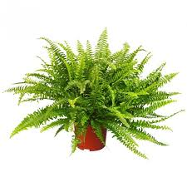
Voorbeeld
Een varen doet het bijvoorbeeld het beste bij 6 tot 10 mol/m²/dag per dag. Dit betekent dat de varen de hele dag gemiddeld 69 tot 116 µmol/m²/s zou moeten ontvangen.
Dit gemiddelde krijg je door het aantal mol/m²/dag te delen door 86400 (24x60x60) Uiteraard is het voor de meeste niet mogelijk om een plant 24 uur per dag te belichten. Daarom kun je er voor zorgen dat de plant bijvoorbeeld 8 uur per dag wordt blootgesteld aan 208 tot 347 µmol/m²/s 6000000 µmol/m²/s / (8 uur x 60 (min) x 60 (sec)=28800)

Slide 15
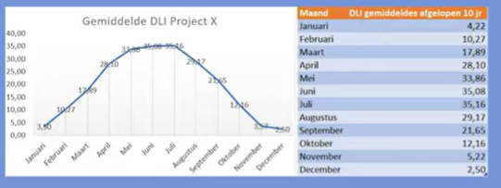
Voorbeeld

Slide 16
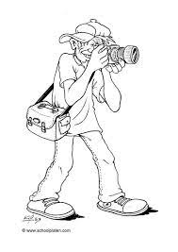
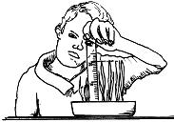
Praktijkproef
Meet de hoogte van de plant van de diverse proeven en bereken de lengtegroei per week
Schrijf dit op in het Excelbestand
Maak een foto van de 0-proef naast een plant van de praktijkproef en beschrijf de verschillen.

Slide 17
licht meten
Bij groene planten is de gevoeligheid voor rood licht het hoogst en voor groen het laagst.
Lichtbronnen kunnen worden beschouwd als bronnen van energiedeeltjes; deze worden lichtquanten of fotonen genoemd.
Alle fotonen, van blauw tot rood (400 tot 700 nm), worden gebruikt voor de fotosynthese, maar dit gebeurt niet voor elke foton met hetzelfde rendement. We hebben hier te maken met de ‘plantgevoeligheidskromme’.

Slide 18
De groeisnelheid van planten wordt bepaald door het aantal fotonen tussen 400 en 700 nm dat zij absorberen.
Dit groeilicht wordt aangeduid met de afkorting PAR en is de enige betrouwbare maat om aan te duiden of een lamp geschikt is voor fotosynthese.
Hoe hoger de PAR-waarde per Watt, des te efficiënter de lamp.
Watt is het vermogen van een lamp

Slide 19
Lumen & Lux
Lumen:
Lumen is de eenheid van de lichtstroom. Dit geeft de totale lichthoeveelheid aan die de lichtbron zelf uitstraalt, ongeacht in welke richting dit is. Bij Lumen is vooral de efficiëntie van belang, omdat deze aangeeft hoe efficiënt de lichtbron stroom omzet in licht.
Lux:
Lux is ook een eenheid voor lichtsterkte, maar dan voor de lichthoeveelheid die op een oppervlakte terechtkomt. Hierbij is het dus wel belangrijk in welke richting de lichtbron schijnt. Als bij een lamp de hoeveelheid Lux aangegeven staat is dat meestal in het centrum van de bundel, waar de lichtsterkte het hoogst is.

Slide 20
Lumen & Lux
Het verschil:
Lumen en Lux verschillen van elkaar doordat Lux rekening houdt met het oppervlakte waarover de hoeveelheid licht (Lumen) verspreid wordt. Het verschil is te verklaren met onderstaand voorbeeld:
Een lichtbron van 500 Lumen verlicht 1 vierkante meter met 500 Lux. Dezelfde lichtbron die 10 vierkante meter moet verlichten, verlicht dit oppervlakte met slechts 50 Lux.

Slide 21
Lichtstroom
 | ledlamp | spaarlamp | gloeilamp | halogeenlamp
50 lm | 1,2 W |  | 7 W
100 lm |  |  | 15 W
150 lm |  |  |  | 18 W
200 lm | 2 W | 5 W | 25 W
300 lm | 3 W |  |  | 28 W
400 lm | 6 W | 8 W | 40 W
500 lm | 8 W
600 lm |  | 11 W |  | 42 W
700 lm |  | 13 W | 60 W
800 lm |  | 15 W
850 lm |  |  |  | 52 W
900 lm | 10 W | 16 W | 75 W
1000 lm | 13 W
1100 lm |  | 18 W
1300 lm |  | 22 W | 100 W | 70 W
1500 lm |  | 25 W
1800 lm | 22 W | 28 W
1900 lm |  |  |  | 105 W
2100 lm |  | 33 W | 150 W

Slide 22
Verschillende LED - verlichting
Groei-led: deze led-lampen kan je specifiek inzetten tijdens de groeifase van het gewas om de planten te voorzien van extra groeilicht. -Top-led: deze led-lampen worden bovenin de kas bevestigd. Dit kan naast de bestaande assimilatielampen, maar er kan ook voor worden gekozen om alleen gebruik te maken van led-lampen. -Interlight: deze led-lampen kunnen worden ingezet als aanvulling op de bestaande belichting bij grote gewassen zoals tomaat, paprika, komkommer. De led-lampen worden tussen het gewas geplaatst, zodat ook de bladeren die normaal gesproken geen zon- of assimilatielicht vangen óók worden belicht. -

Slide 23
Verschillende LED - verlichting
Productie-led: wanneer je teelt in meerdere verticale lagen in een ruimte zonder daglicht, kan je gebruik maken van een led-productiemodule. Dit zijn strips die vlak boven het gewas geplaatst kunnen worden.
Stuurlicht: deze led-lampen kan je inzetten wanneer het gewas al wat verder is in de groei en je bijvoorbeeld de compactheid of de bloei van het gewas wil beïnvloeden.

Slide 24
Voordelen LED - assimilatieverlichting
Veel lagere temperaturen;
Minder lichtvervuiling;
Geen stroompieken bij het inschakelen van de lamp;
Mogelijkheid voor gewasspecifieke belichting met verschillend lichtspectrum per gewassoort;
Langere levensduur van de lamp.
Minder stroomkosten
dimbaar

Slide 25
Nog 1 keer de kleuren licht
In direct zonlicht is het spectrum heel anders dan bij een bewolkte hemel. Als er een wolk overdrijft neemt bijvoorbeeld het blauwe licht toe. Planten reageren daarop en passen hun fotosynthese aan.
Als je weet dat er een periode met meer licht komt kun je het gewas voorbereiden. Onder een hoog lichtniveau is de fotosynthesecapaciteit hoger dan bij laag lichtniveau.
Als je dus weet dat er een periode aankomt met weinig licht ga je hem alvast veel blauw licht geven zodat hij zich aan gaat passen aan deze omstandigheden. Hij kan hierdoor beter assimileren en gaat er minder energie verloren.

Slide 26
Nog 1 keer de kleuren licht
Blauw remt de hoeveelheid huidmondjes per cm2 blad, maar blauw zorgt er ook voor dat de huidmondjes verder open gaan staan en meer co2 kunnen opnemen.
Rood strekken de stengels en bladstelen en blijven de bladeren kleiner. Planten die dus sterk naar het licht toe groeien hebben dus meer blauw licht nodig.
De hoeveelheid rood of blauw hangt af van het gewas. Petunia’s blijven mooi vertakt en gedrongen bij meer rood licht.
Bij LED verlichting is dit te sturen!!

Slide 27
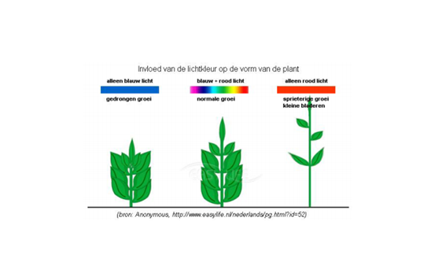

Slide 28
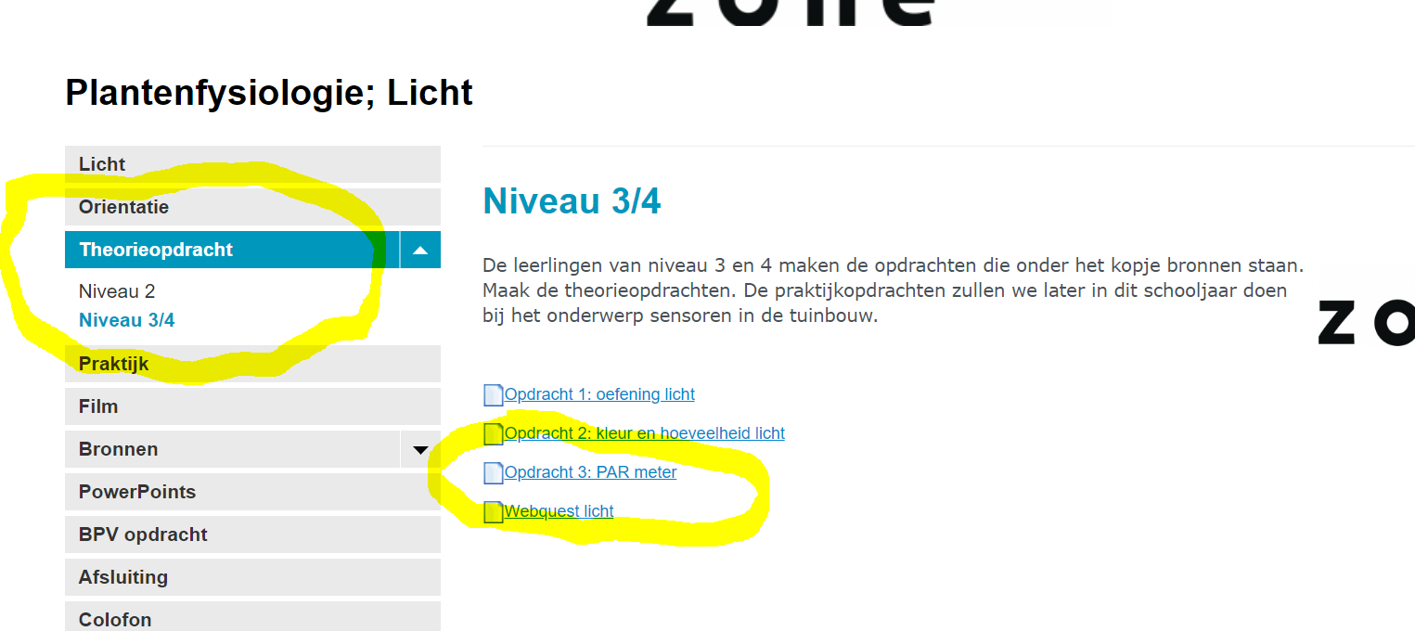
Meten is weten
Zelf aan de slag
Opdracht meten is weten PAR en LUX
Maak de Theorie opdracht niveau 3,4 opdracht 3 PAR meter

Slide 29
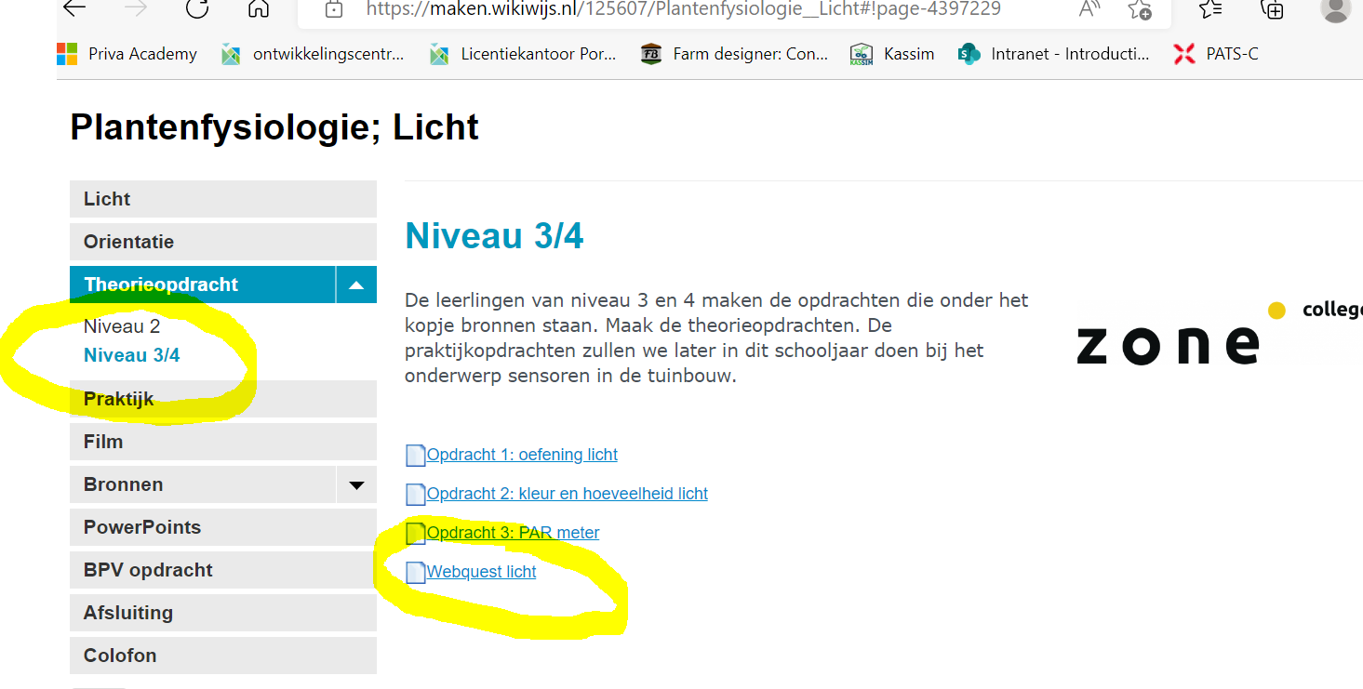
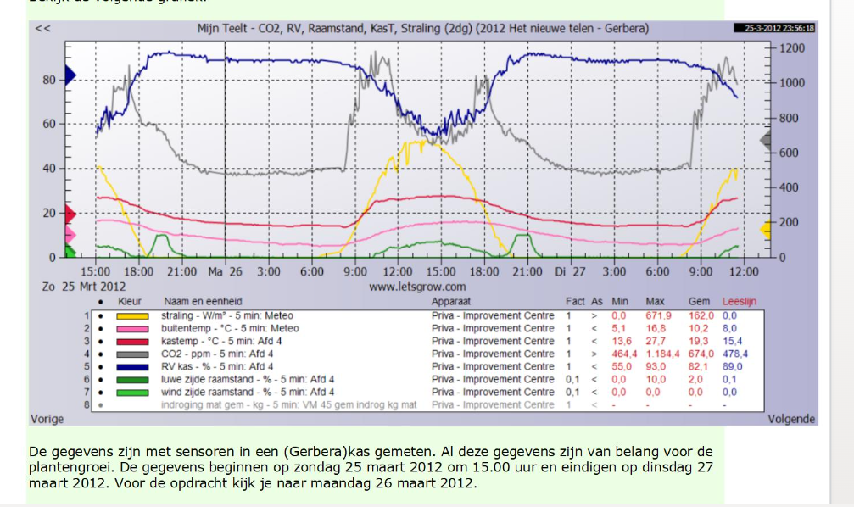
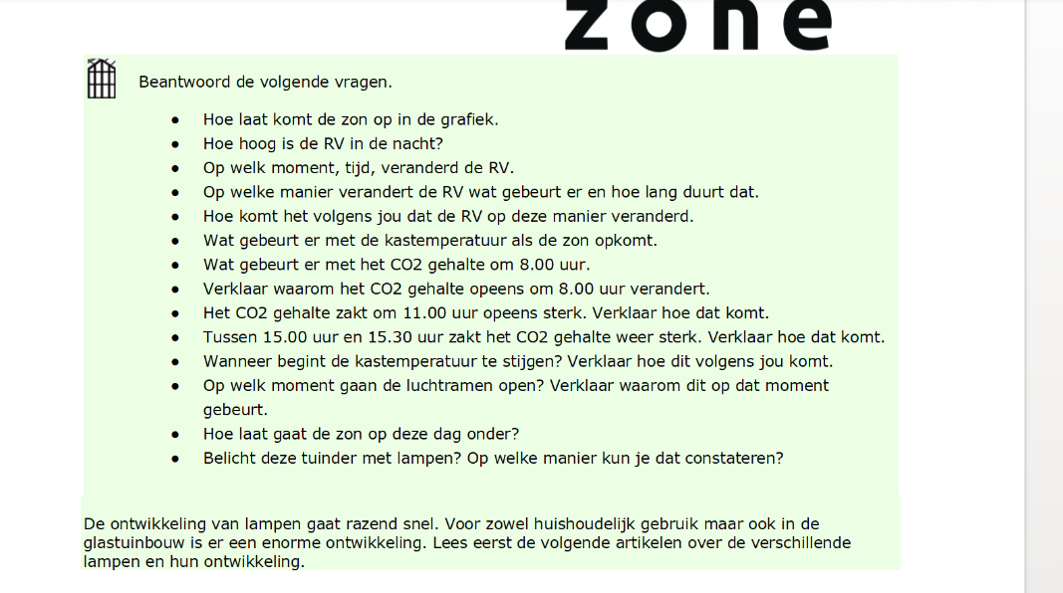
Meten is weten
Maak van de webquest licht de 2e opdracht

